Slide 1



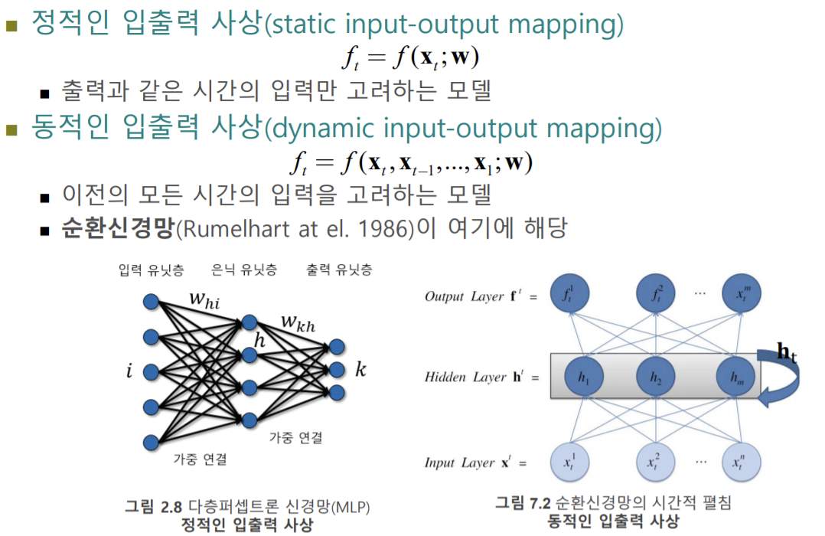
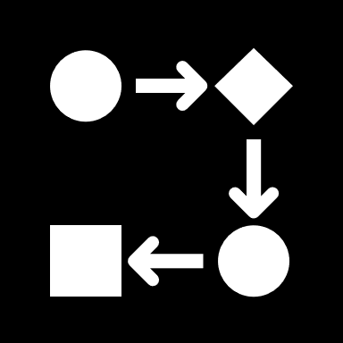

Recurrent Neural Network(RNN)
순환 신경망(Recurrent Neural Network, RNN)
04
- SNU 장병탁 교수님 수업 ppt 및 장교수의 딥러닝 참조
Notes:
Fully connected layer와 convolution layer의 비교, shared weight를 이용하여 학습해야하는 weight의 개수가 현저히 감소됨

Slide 2
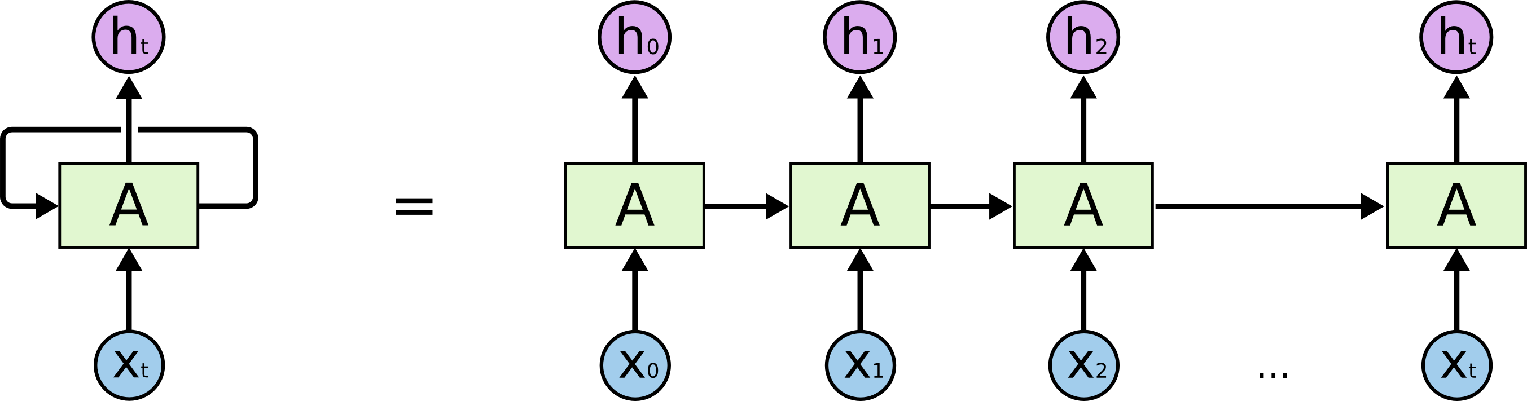
Recurrent Neural Network(RNN)
순환 신경망(Recurrent Neural Network, RNN)
04
- SNU 장병탁 교수님 수업 ppt 및 장교수의 딥러닝 참조

Slide 3
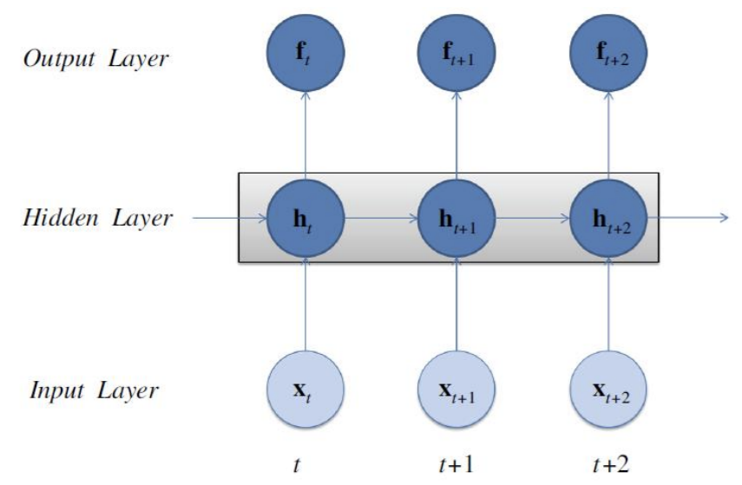
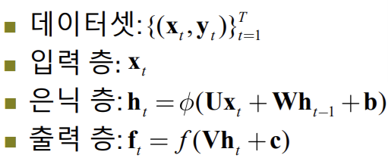
Recurrent Neural Network(RNN)
순환 신경망(Recurrent Neural Network, RNN)
Hidden Layer의 h_{t}state는 이후의 hidden state인
h_{t+1}에 영향
04
U, b
시간 t에 상관없이 고정
t-1의 hidden state에 영향
- SNU 장병탁 교수님 수업 ppt 및 장교수의 딥러닝 참조
Notes:
Hidden layer의 ht는 ㄱ

Slide 4
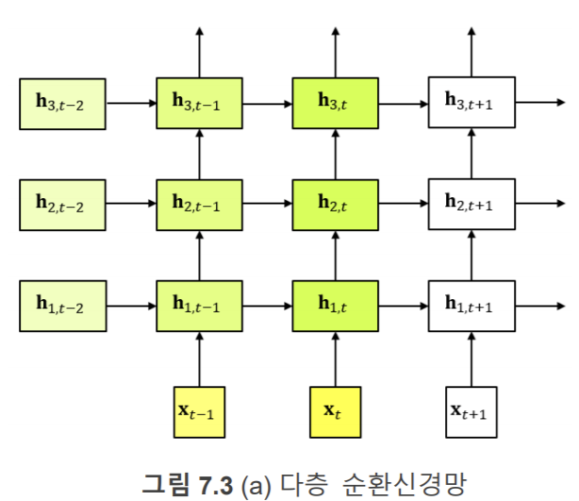
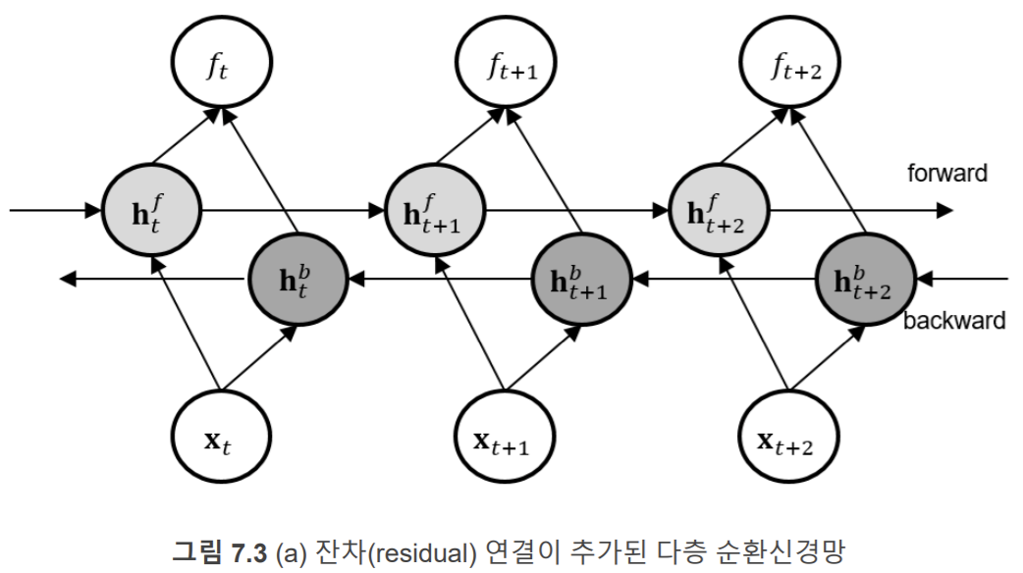
Recurrent Neural Network(RNN)
순환 신경망(Recurrent Neural Network, RNN)
RNN은 sequencial data에 유용하게 사용
Ex) 자연어 번역, SMILES, FASTA 등등
다층 구조, 양방향 구조 등으로 다양하게 확장 가능
추가적인 설명은 AI for chemistry 자료 참고
Keywords: BPTT, skip connection
04
- SNU 장병탁 교수님 수업 ppt 및 장교수의 딥러닝 참조

Slide 5
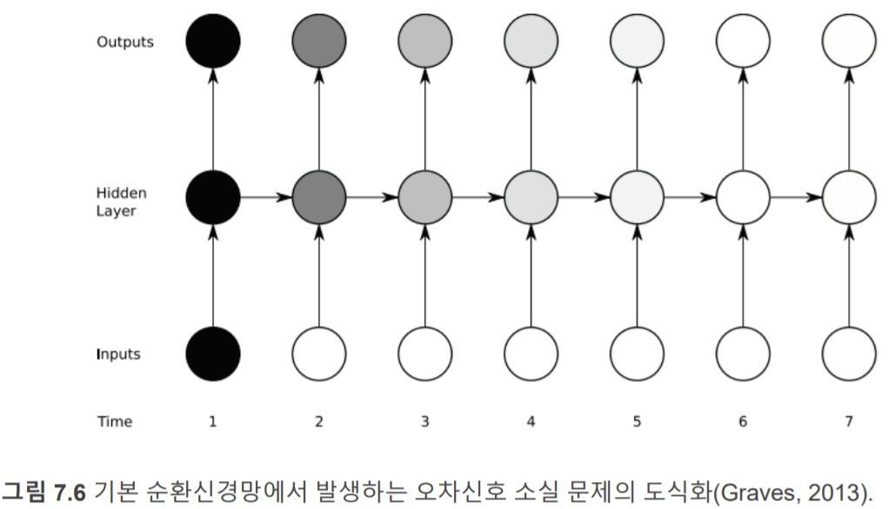
Recurrent Neural Network(RNN)
순환 신경망(Recurrent Neural Network, RNN)
Gradient vanishing problem: 시간이 지나며 새로운 입력값이 은닉층의 활성도를 덮어쓰면서 민감도가 급격히 감소하고, 결과적으로 망은 최초의 입력값을 잊어버림
04
- SNU 장병탁 교수님 수업 ppt 및 장교수의 딥러닝 참조

Slide 6
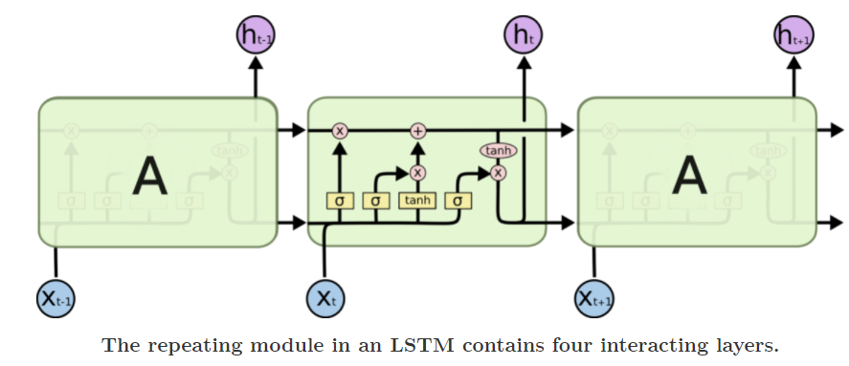
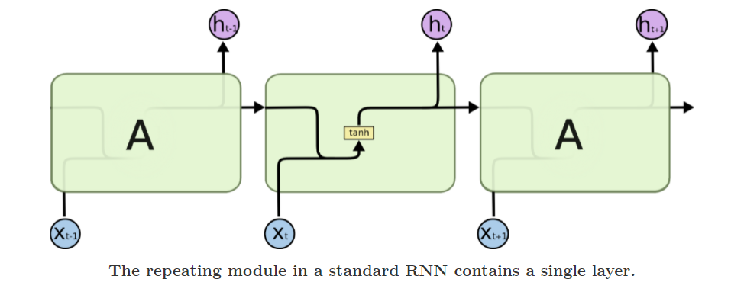
Recurrent Neural Network(RNN)
LSTM(Long Short-Term Memory, 장단기 메모리)
시간에 따른 역전파 에러 신호가 급격히 증가하거나 급격히 감소하는 것을 해결
왼쪽: Vanilla RNN, 오른쪽: LSTM
04
- SNU 장병탁 교수님 수업 ppt 및 장교수의 딥러닝 참조

Slide 7
Recurrent Neural Network(RNN)
LSTM(Long Short-Term Memory, 장단기 메모리)
장단기 메모리는 이전 hidden state만이 아니라 cell state에 대한 정보도 같이 전달
입력(input), 출력(output), 망각(forgot) 총 3개의 게이트로 나뉨
04
- SNU 장병탁 교수님 수업 ppt 및 장교수의 딥러닝 참조

Slide 8
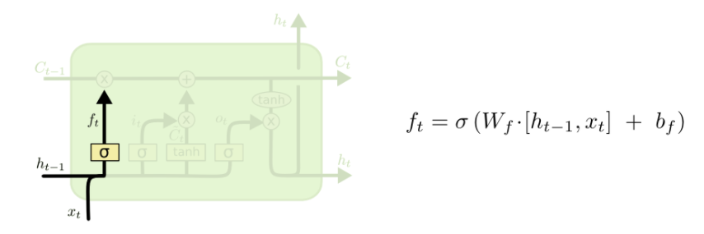
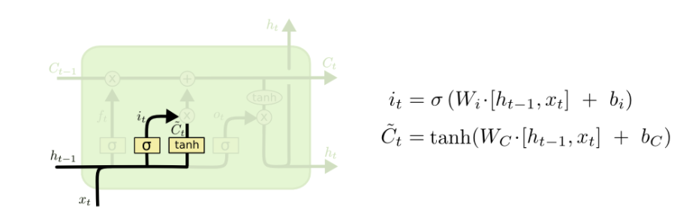

Recurrent Neural Network(RNN)
LSTM(Long Short-Term Memory, 장단기 메모리)
망각(forgot)
이전 hidden state h_{t-1}, 입력 x_{t}
어느정도 이전 상태를 잊을지
W_{f}를 학습, f_{t}를 출력
입력(input)
어느 정도 입력을 받을 것인지
W_{i}를 학습, i_{t}를 출력
임시 Cell state $\tilde{Ct}$를 업데이트
04
- SNU 장병탁 교수님 수업 ppt 및 장교수의 딥러닝 참조

Slide 9
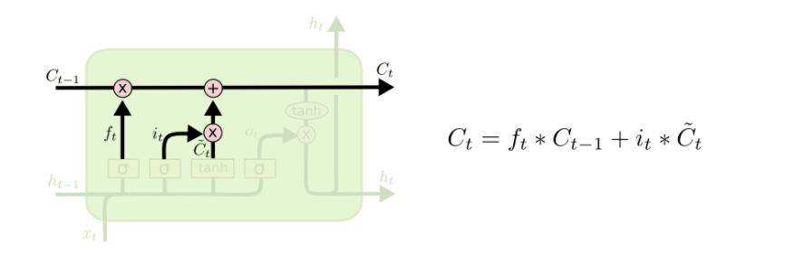
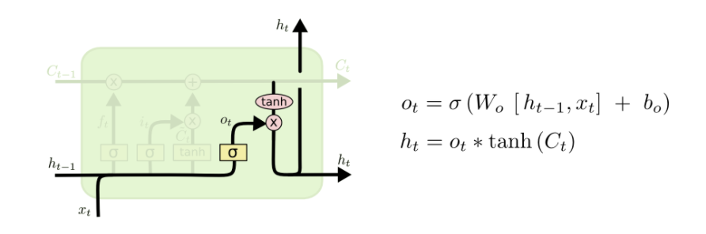

Recurrent Neural Network(RNN)
LSTM(Long Short-Term Memory, 장단기 메모리)
임시 cell state $\tilde{Ct}$,
이전 cell state C_{t-1}로 부터
이번 cell state C_{t} 연산
출력(output)
h_{t-1}, x_{t}로 부터 output 결정
h_{t}를 tanh(C_{t})와 o_{t}의 곱으로
얻어냄
04
- SNU 장병탁 교수님 수업 ppt 및 장교수의 딥러닝 참조

Slide 10
Recurrent Neural Network(RNN)
LSTM(Long Short-Term Memory, 장단기 메모리) 정리
04
- SNU 장병탁 교수님 수업 ppt 및 장교수의 딥러닝 참조

Slide 11
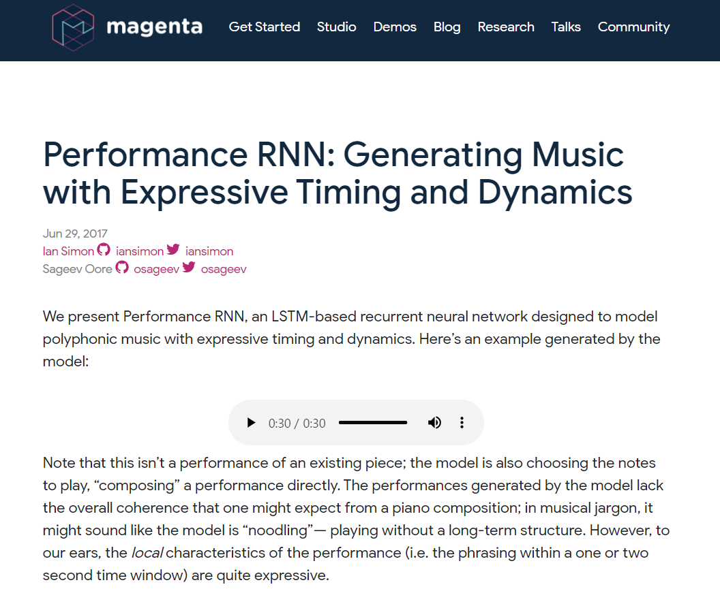
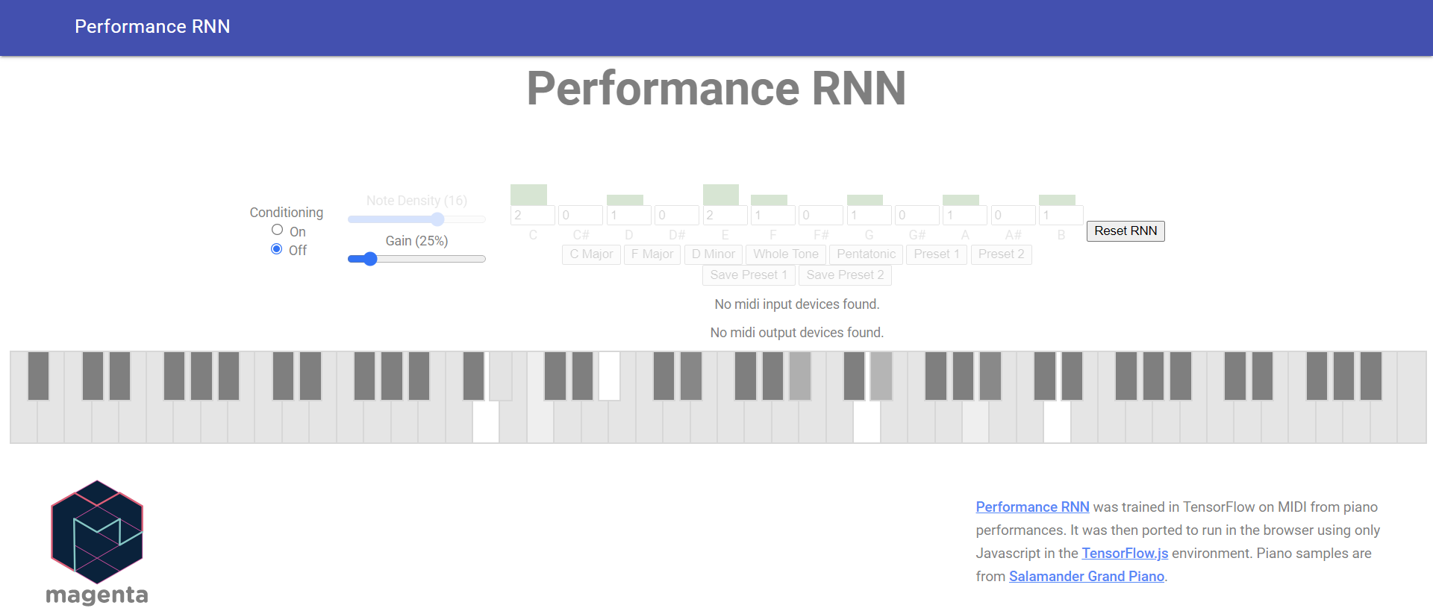

Recurrent Neural Network(RNN)
LSTM(Long Short-Term Memory, 장단기 메모리) 예시
https://magenta.tensorflow.org/performance-rnn
04
Notes:
https://magenta.tensorflow.org/performance-rnn

